Slide 1
扫码点餐项目
架构改造——讨论
日立解决方案 Nov, 2020

Slide 2
现状 – 逻辑架构
王江坡
前端渠道
PH
Supper APP
微信
小程序
支付宝
小程序
生活号H5
口碑
其他
KIOSK
前端应用
扫码点餐
H5
外带
H5
扫码点餐
微信小程序(原生)
外带
微信小程序（MP）
扫码点餐
支付宝小程序（Taro）
外带
支付宝小程序（Taro）
扫码（ PHDIDigtal）
外带（mp-web）
MiddleCenter
Eureka
Apollo
Promotion
.service
Order
.service.ios
Pay
.service.web
Store
service
Menu
.service
中间服务
Prime
.service
Order
.service.ios.task
Pay
.service
Posstore
.service
Menu
.listener.service
Misc
.service
Order
.service.pos.task
CposOrder
.service
Pos_ios
Menu
task.service
二维码生成器
后端服务
CMS
断货系统
外围服务
POS
PAY
COUPON
OC
MC
SSO
PRIME
VGLOD
Notes:
建议数据流程，以数据为中心；

Slide 3
现状 – 部署架构
王江坡
https://order.pizzahut.com.cn/
Nginx
说明：
红色服务：war包，使用Widefly部署
蓝色服务：jar包，微服务部署
DMZ区
PHDIDigtal
MP-WEB
Pay
.service.web
IDC区
Nginx
MiddleCenter
Apollo
Eureka
Nginx
注册
发现
调用
Promotion
.service
CposOrder
.service
Misc
.service
Pay
.service
Order
.service.ios
Menu
.service
Menu
task.service
Prime
.service
基于
Nginx
调用
Store
service
Order
.service.pos.task
Order
.service.ios.task
Order
.service.ios.task
Notes:
建议数据流程，以数据为中心；

Slide 4
现状 – 技术架构
王江坡
Notes:
建议数据流程，以数据为中心；

Slide 5
现状 – 系统现状及问题分析
王江坡
代码层面
系统层面
问题原因
业务逻辑，充斥在前、中、后端
代码耦合，不同业务代码交织在一起
重复代码，存在功能相同及相似接口
充斥过时开关，废弃的业务逻辑代码
对外订单接口，有直接查询DB处理
日志不规范，ELK难还原运行轨迹
Redis及内部接口存在多次重复调用
需求迭代周期长
既存代码质量不高
维护成本增加
线上系统稳定性差
线上问题调查时间长
垂直建设
面向UI设计
业务耦合
原因分析
Notes:
建议数据流程，以数据为中心；

Slide 6
未来展望、建设目标
王江坡 & 客户
建设目标
支持多品牌、多渠道等线下门店接入，例如：KFC KIOS、黄记煌
支持扫码点餐、KIOSK快餐模式
打造STORE部门小中台
高可用、高稳定性，全年达到99.99
可扩展，日单量支持：100万(扫码：20万，KFC KIOSK：50万，PH KIOSK及其他品牌：30万)
多品牌化
点餐系统
建设步骤
设计和架构中台基础框架，层次划分，模块划分
以扫码点餐业务为基础，梳理和定义各层、各模块标准接口
扫码点餐业务先期接入
其他品牌陆续接入，接入原则：各品牌优先匹配标准接口
中台化
高稳定性
Notes:
建议数据流程，以数据为中心；

Slide 7
架构改造整体思路
王江坡
方案
前端UI
前端UI及Portal层
适应前端快速迭代
By品牌、业务线建设
优化前后端交互及灵活性，构建平台能力
业务层服务
接入层服务，流量及路由管理
业务沉淀及标准化，构建通用服务中台
标准化接口
完善优化业务逻辑，重构既存流程
完善监控体系，服务透明化
适应前端需求，By UI快速迭代
前端差异化，支持前端快速迭代
后端沉淀化，中台化，提高稳定性
Portal中间层
点餐平台
组合服务中台接口，提供业务能力
提供共同化业务接口标准
提供差异化业务接口标准
接入层
业务层
服务中台
提供细粒度原子业务能力
业务沉淀，保证稳定性
前后端分离，
合理分层原则
外围服务
Notes:
建议数据流程，以数据为中心；

Slide 8
未来 – 逻辑架构及分层设计
渠道
PH
Supper APP
小程序
微信
支付宝
小程序
生活号H5
口碑
其他
KIOSK
他品牌
随前端业务需求，配合页面变化
特点：易变，提供足够灵活度
前端
PH 支付宝
PN
PH 微信
H5
早餐车
其他品牌
扫码 Portal
外带 Portal
早餐车 Portal
他品牌 Portal
组装原子接口，提供标准业务接口
特点：相对共通，基本稳定，
平台层
路由管理
流量管理
活动接口
会员接口
扫码差异化接口
餐车差异化接口
餐厅接口
菜单接口
订单接口
优惠接口
共通化品牌，渠道无关业务
提供原子接口服务
特点：不变性，稳定性
其他差异化接口
外带差异化接口
中台层
misc
order
promotion
prime
pay
menu
Notes:
建议数据流程，以数据为中心；

Slide 9
未来 – 逻辑架构及模块划分
是否可以和第8页合并？
扫码 Portal
外带 Portal
KIOSK Portal
KIOSK Portal
平台层
餐厅接口
会员接口
菜单接口
接入管理
流量管理
优惠接口
订单接口
支付接口
路由管理
… …
中台层
misc
store
menu
promotion
pay
order
3rd.service
Mail.service
file.service
push.service
No.Generator
工具层
Redis.jar
Mq.jar
Db.jar
Log.jar
Metrics.jar
… …
Notes:
建议数据流程，以数据为中心；

Slide 10
未来 – 中台分层设计步骤
针对扫码点餐
既有流程梳理，画流程图
UI层
流程图分析，业务识别
Portal
易变性和不变性分析
平台层
业务归属层次划分
及接口标准定义
中台服务
Notes:
建议数据流程，以数据为中心；

Slide 11
未来 – By服务中台建设事项
事项说明 | 详细事项说明 | 成果物 | 成果物作用
扫码业务流程梳理 | 从UI到后端全部服务，梳理业务流程 | 业务流程图 | 后续业务划分及接口标准定义
业务流程分析 | 业务流程可变性分析及接口分析 | 接口标准定义（接口数，出入参） 每层新的业务流程图 | 定义和规范接口标准 定义和规范每层业务，指导开发
中台设计 | 依据业务流程图设计类图、代码流程图 | Portal层、平台层、中台层设计文档、 | 考虑未来多品牌扩展，指导代码开发
 | 规范Redis使用、分配设计 | Redis等缓存设计文档 | 考虑未来多品牌扩展，指导代码开发
 | 直接访问DB接口优化，优先访问redis，不存在访问DB
中台开发 | 代码编码 | 代码 | -
Notes:
建议数据流程，以数据为中心；

Slide 12
未来 – 中台层接口设计原则及规范
建设目标
开闭原则
里氏替换原则
依赖倒置原则
单一职责原则
接口隔离原则
迪米特法则
合成复用原则
设计目的及目标：定义一套标准、稳定接口，支持扫码、堂食多渠道线下业务，提供接入方便，维护方便的中台服务
标准接口
点餐平台
抽象及共通实现
标准接口共通实现
服务中台
差异化实现类
品牌及渠道差异化实现
品牌及渠道差异化实现
品牌及渠道差异化实现
品牌及渠道差异化实现
外围服务
Notes:
建议数据流程，以数据为中心；

Slide 13
未来 – 中台层接口设计原则及规范
标准入参
标准出参
品牌、渠道、业务标识、接入标识
resultCode、resultMsg
共通入参
作用：
进行业务流程分支判断
流量控制、流量路由
权限校验、参数校验
共通出参
作用：
结果标识，统一定义，维护错误码
签名数据字段，暂时不用，未来保留
业务数据，BY接口定义
校验入参
作用：
进行业务流程分支判断
流量控制、流量路由
权限校验、参数校验
业务出参
作用：
业务数据
业务数据，BY接口定义
正常返回，200
业务异常返回，不需要retry：200
业务异常返回，可retry：510
业务入参
HttpStatus
作用：
业务数据
Notes:
建议数据流程，以数据为中心；

Slide 14
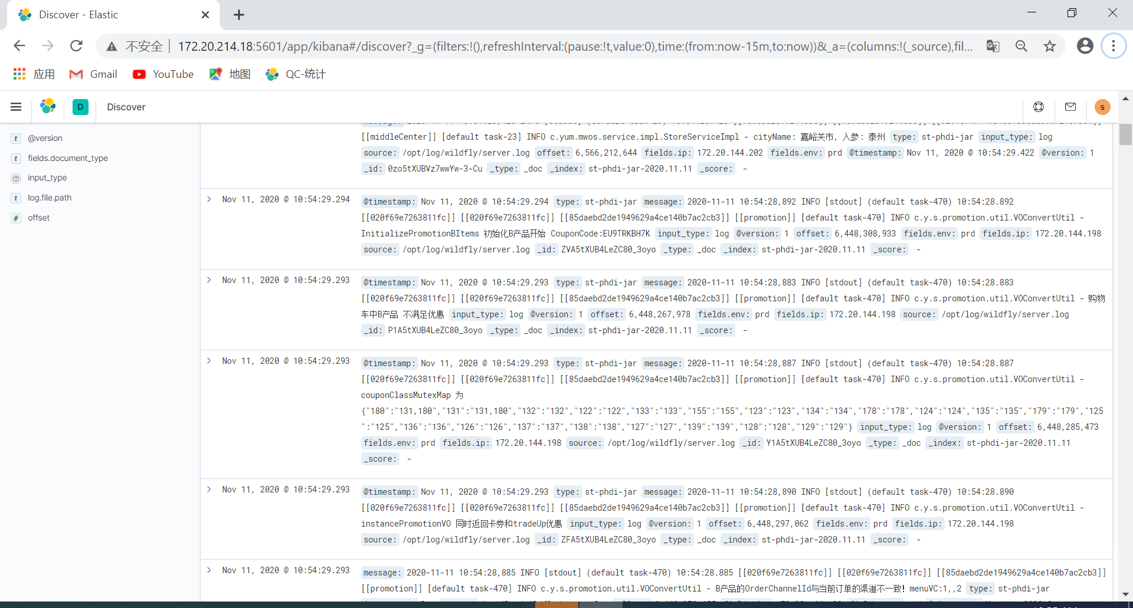
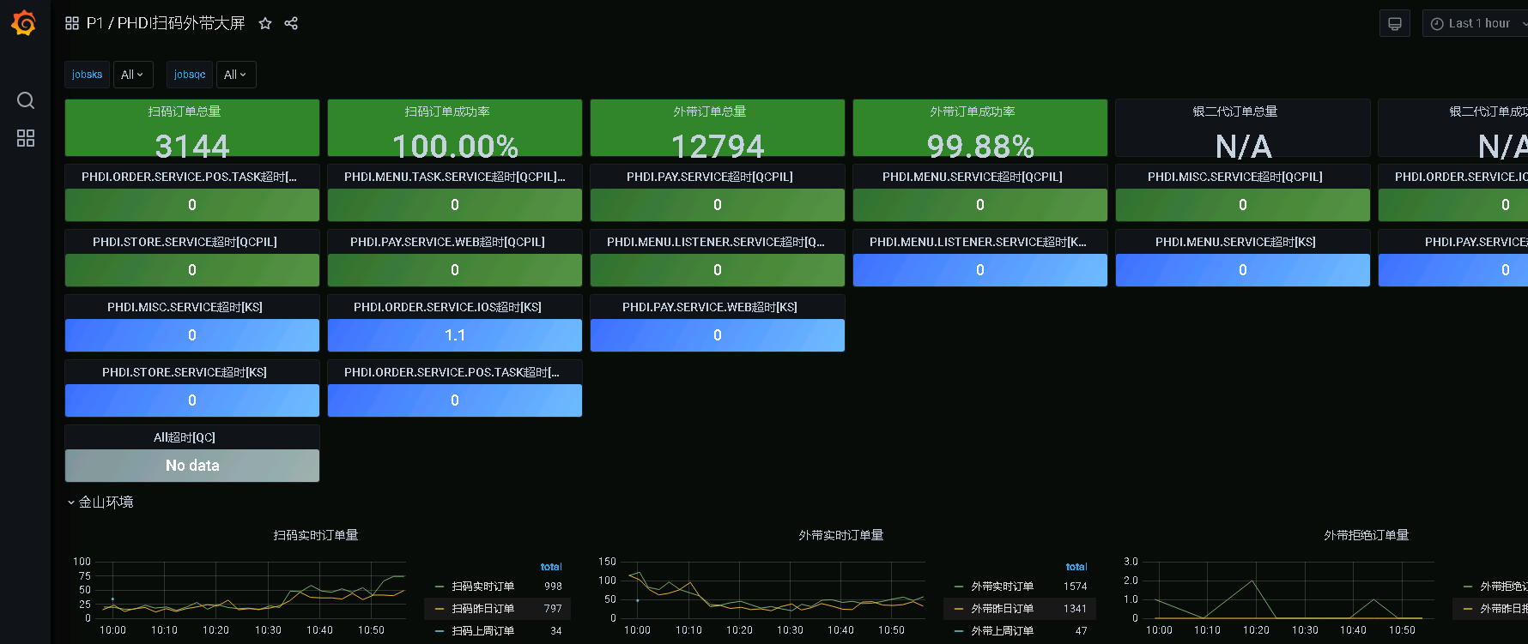
未来 – 中台日志规范及全链路跟踪
统一定义错误码
业务错误码
系统错误码
UI层
日志标准及规范
Moniter日志
业务日志
错误日志
TraceId
ELK
Portal
平台层
全链路跟踪
TraceId
SpanId
Metrics
系统Metrics
业务Metrics
监控大屏
中台服务
Notes:
建议数据流程，以数据为中心；

Slide 15
未来 – 中台层接口对外标准
模块 | 接口名称 | 描述 | 备注
菜单 | 拉取菜单
 | 拉取售罄
订单 | 创建订单
 | 新增菜品
 | 订单支付
 | 订单取消
 | 订单详情
 | 订单列表
Notes:
建议数据流程，以数据为中心；

Slide 16
未来 – 中台建设并行期方案
https://order.pizzahut.com.cn/
https://order.pizzahut.com.cn/
Nginx
Nginx
PHDIDigtal
MP-WEB
Pay
.service.web
扫码Portal
Nginx
Nginx
MiddleCenter
Plateform
Nginx
Nginx
Promotion
.service
CposOrder
.service
Order
Menu
调用未改造服务
Prime
.service
… …
Notes:
建议数据流程，以数据为中心；

Slide 17
未来 – 中台实施步骤
架构设计及搭建
工具JAR包开发
Portal层、Plateform层、核心层框架搭建及开发
寄存流程梳理
业务分层划分及接口标准定义（menu、order）
Menu模块（3层）流程设计
Order模块（3层）流程设计
Menu模块（3层）开发及测试
Order模块（3层）开发及测试
Notes:
建议数据流程，以数据为中心；

Slide 18
Store中台实施步骤
11月
12月
1月
2月
3月
4月
5月
6月
7月
8月
9月
10月
一期
菜单服务
订单服务
扫码点餐-菜单接入
扫码点餐-订单接入
二期
菜单服务优化
订单服务优化
三期
Kiosk-菜单接入
服务优化
Kiosk-订单接入
黄记煌-接入
图例说明：
中台服务建设
业务渠道接入

Slide 19
工作量评估
模块 | 子模块 | 工作量 | 备注
菜单 | 拉取菜单
 | 拉取售罄
订单 | 创建订单
 | 新增菜品
 | 订单支付
 | 订单取消
 | 订单详情
 | 订单列表
监控
合计：
Notes:
建议数据流程，以数据为中心；

Slide 21
未来 – 技术架构
首页
选店页
菜单页
结算页
完成页
详情页..
前端
平台化架构组件
基础功能组件
基础业务组件
定制化业务组件
日志服务
(Elk)
Taro多端复用开发框架
服务注册及发现
Eureka /Consul(推荐)
前端portal（Java）
监控数据采集
Prometheus exporter
服务接入层
智能路由
Spring GateWay/Kong(推荐)
安全授权及访问控制
(Apache Shiro)
流量管理
（Alibaba Sentinel）
风控管理
（Spring Interceptor）
Rest客户端
(Feign)
消息中间件
(RabbitMQ)
链路跟踪
(skywalking)
核心业务层
缓存管理
（RedisTemplate）
监控展示
（Grafana）
任务调度
(xxl-job)
配置中心
Config
存储层
DB
Redis

Slide 22
架构优化 – 错误信息管理
错误信息管理目标
问题描述清晰，容易定位问题，方便数据统计
错误码管理
外部错误：
透传第三方的错误码和错误提示
必要情况下可以转换错误码
内部错误：
使用枚举值管理内部错误码,展示错误应用模块,错误code以及错误描述
错误信息查看
通过ELK作日志归集，在kibana中可以对日志进行搜索和过滤。
常用日志查看维度：按服务名、按日志级别、按主机ip、按调用链

Slide 23
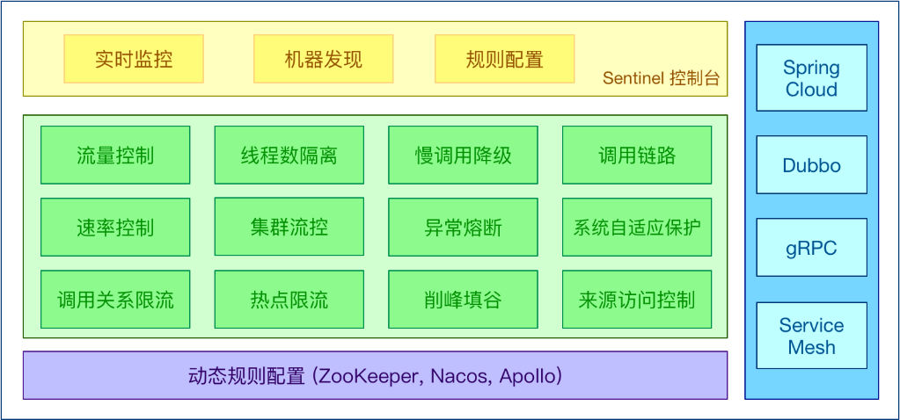
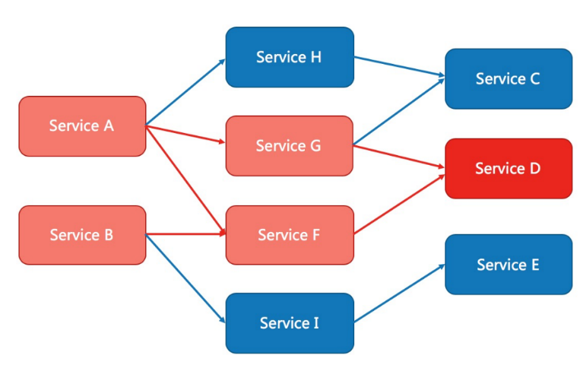
架构优化 – 熔断、降级
采用阿里开源的Sentinel，作为高可用流量管理框架
熔断：Sentinel集成在spring cloud中，围绕资源的实时状态设定的规则，可以包括流量控制规则、熔断降级规则以及系统保护规则。所有规则可以动态实时调整。
降级：当检测到调用链路中某个资源出现不稳定的表现，例如请求响应时间长或异常比例升高的时候，则对这个资源的调用进行限制，让请求快速失败，避免影响到其它的资源而导致级联故障。

Slide 24
架构优化 – 链路跟踪
使用Skywalking，进行链路跟踪
Metrics Sys
Browser ClientJs
Alarm Notification
gRPC
Push
聚合
Skywalking
Receiver Cluster
Skywalking
Aggregator Cluster
Dashboard
HTTP
Push
Dubbo
Envoy/Istio
数据库存储
自动收集所需的指标，并进行分布式追踪。通过这些调用链路以及指标，Skywalking APM会感知应用间关系和服务间关系，并进行相应的指标统计。
Skywalking支持链路追踪和监控应用组件基本涵盖主流框架和容器，如国产RPC Dubbo和motan等，国际化的spring boot，spring cloud

Slide 25
架构优化 – 监控内容
系统监控展现
业务功能模块监控
服务/接口监控
前端监控
中间件监控
业务功能点监控
后端监控
服务器监控
ELK日志
Prometheus埋点

Slide 26
架构优化 – 监控实现方案
扫码点餐
实时计算
统计分析
订单
Flink
指标计算存储
rocksdb
ES
风险分析
优惠
Kafka
卡券
Flink
报表分析
风险评估
Kafka
支付
prometheus
规则配置
drools
Flink

Slide 27
架构优化 – 网关/路由
Client
网关工具比较
Authentication
Monitoring
 | Spring cloud GateWay | Kong
优点 | 集成微服务 | 基于openresty(nginx+lua)前端直接调用（限流负载均衡，日志记录，身份验证，速率限制） 并发高
缺点 | 前端调用需要增加nginx服务代理 运维复杂 | 缺乏运维经验
 |  | 推荐
Logging
Security
Kong
ACL
Caching
Rate-Limiting
……
MicroService
MicroService
MicroService

Slide 28
HA
APP
gateway集群/sential
服务部署
Jenkins*1
gateway
配置中心
日志采集
服务注册
Eureka集群
微服务监控
Apollo配置集群*3
日志采集集群*
prometheus
微服务集群1
微服务集群2
Elastic Search
menu 1
Order 1
granfanna
logstash
微服务
Menu 2
Order 2
kibana
Menu 3
Order 3
Mysql集群
Hbase集群
redis数据库集群
新增Mysql配置集群*2
底层数据
Mysql1
hbase
redis1
Conf Mysql1
Mysql2
hbase
redis2
Conf Mysql2

Slide 29
HA
所有微服务可横向扩展
通过监控手段(Prometheus exporter)可以及时获取服务器状态和应用状态
所有数据库都作集群,当出现异常时可灵活切换
将来可扩展容器化服务(docker,k8s)动态调配(暂时不考虑)
将来可考虑多云多活的场景(暂时不考虑)
缓存跨机房同步,数据库共享

Slide 30
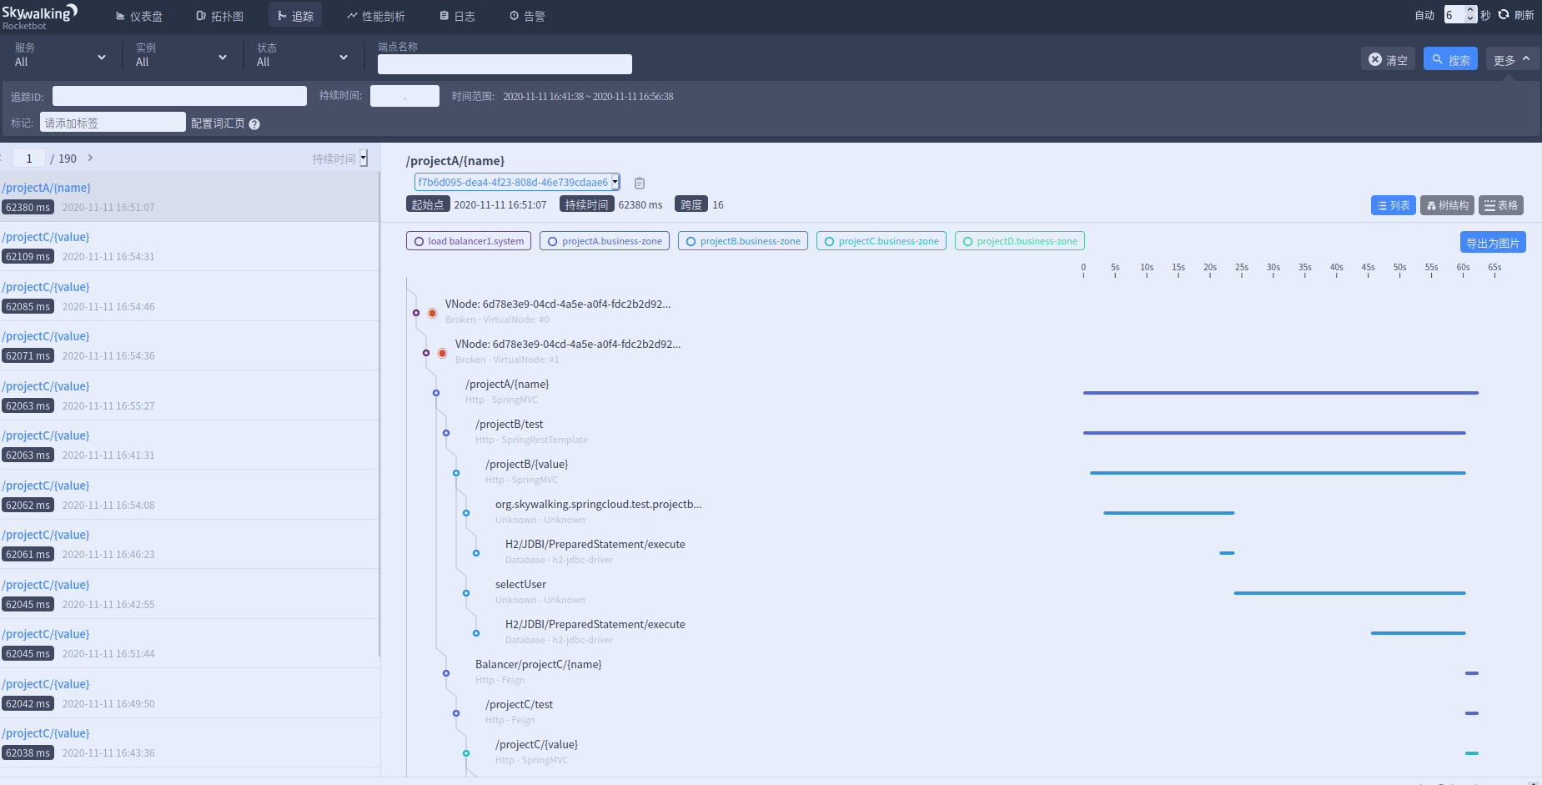
Skywalking - 样例
Notes:
建议数据流程，以数据为中心；

Slide 31
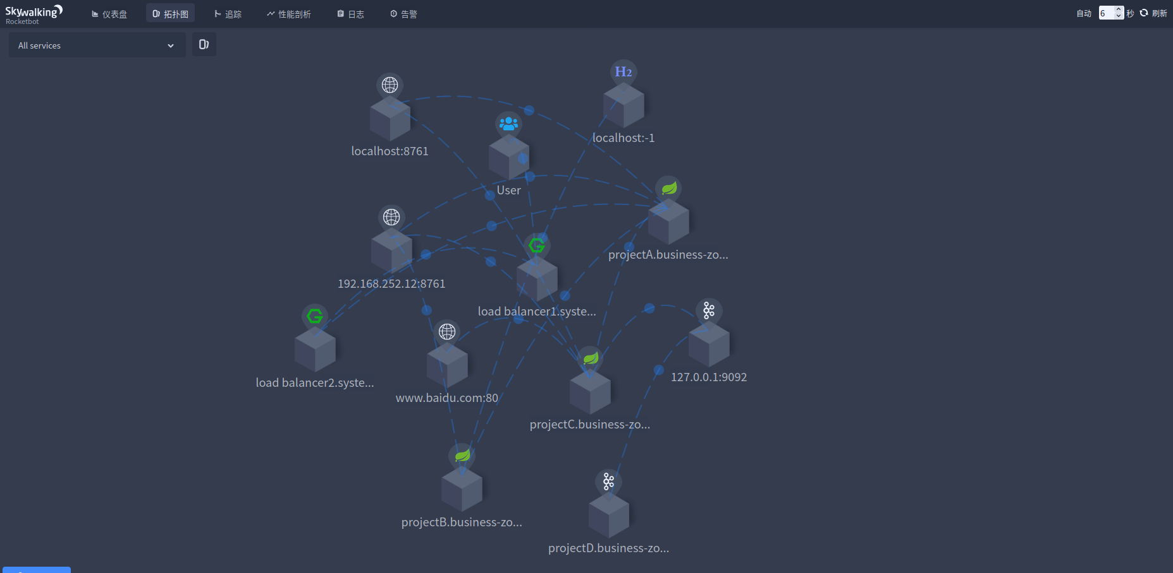
Skywalking - 样例
Notes:
建议数据流程，以数据为中心；

Slide 32
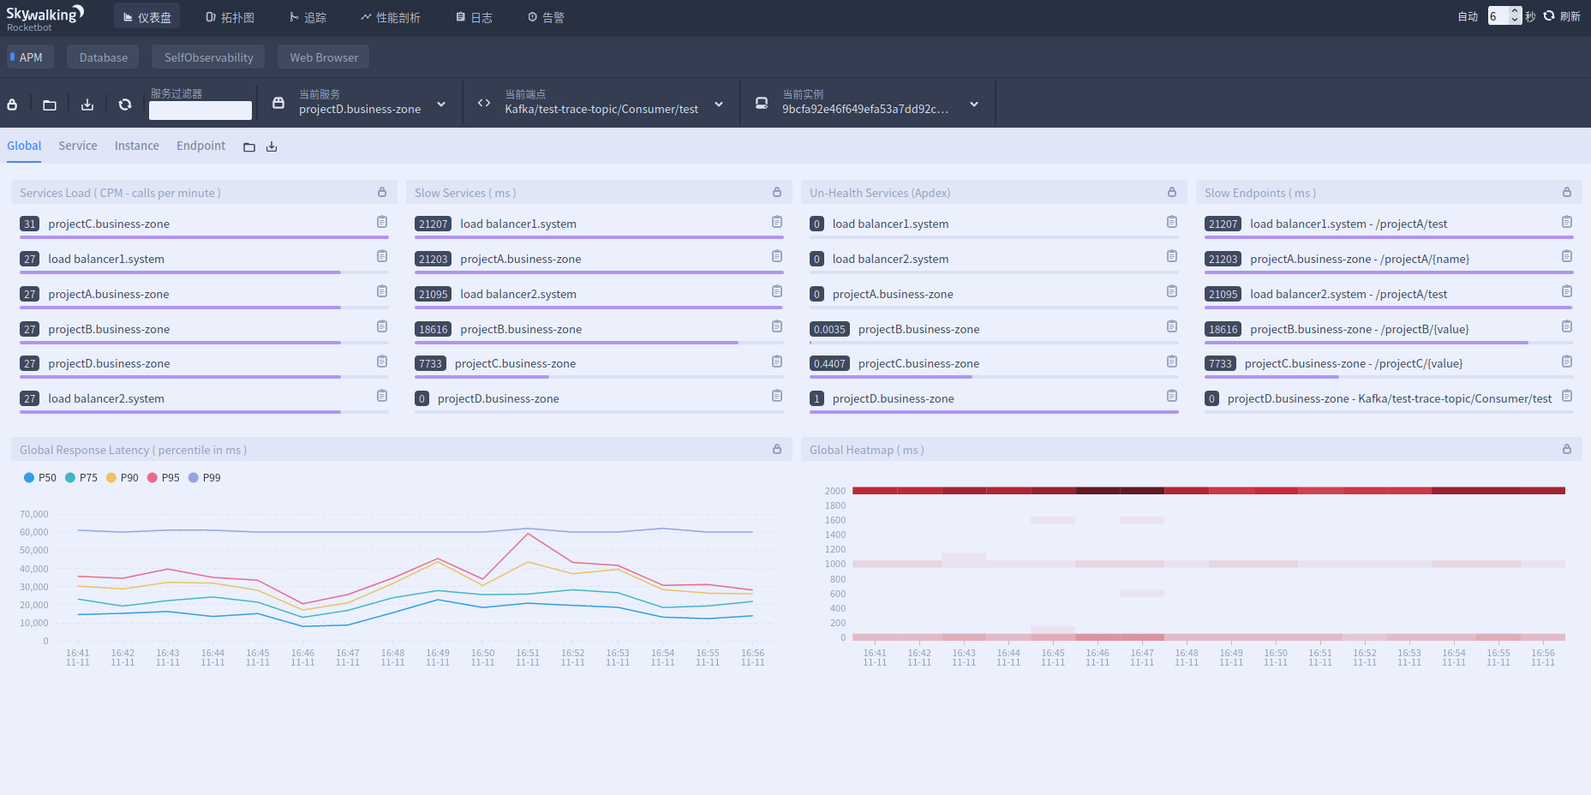
Skywalking - 样例
Notes:
建议数据流程，以数据为中心；

Slide 33
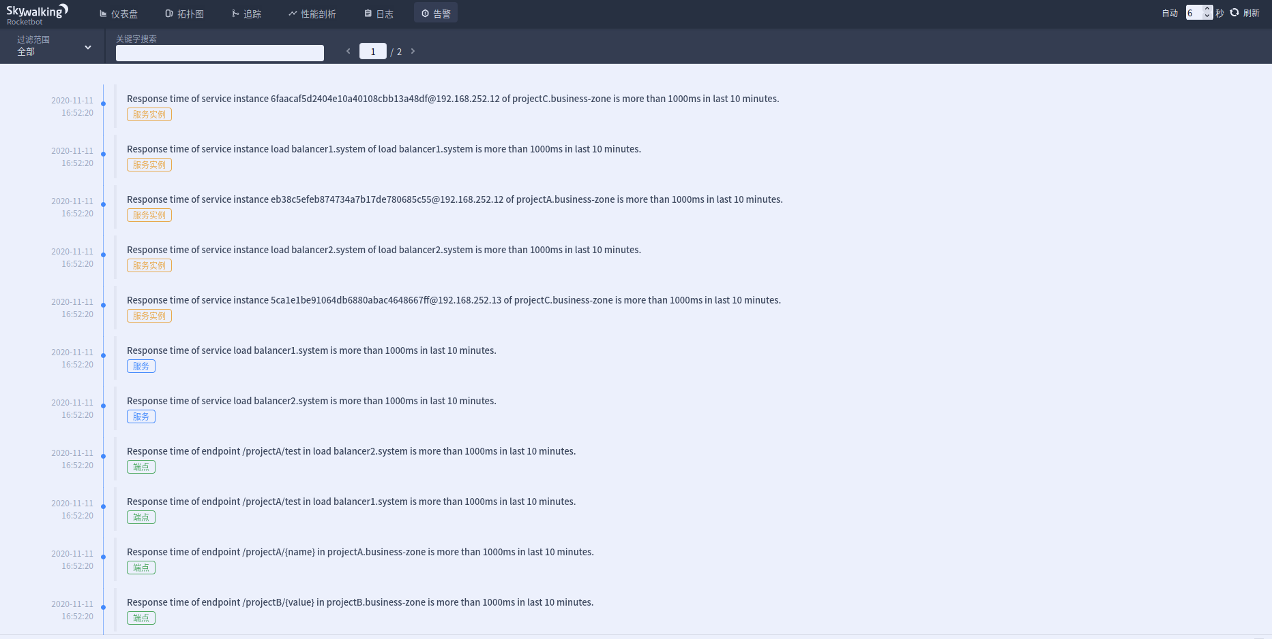
Skywalking - 样例
Notes:
建议数据流程，以数据为中心；

